Slide 1
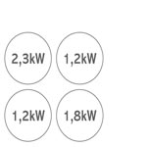
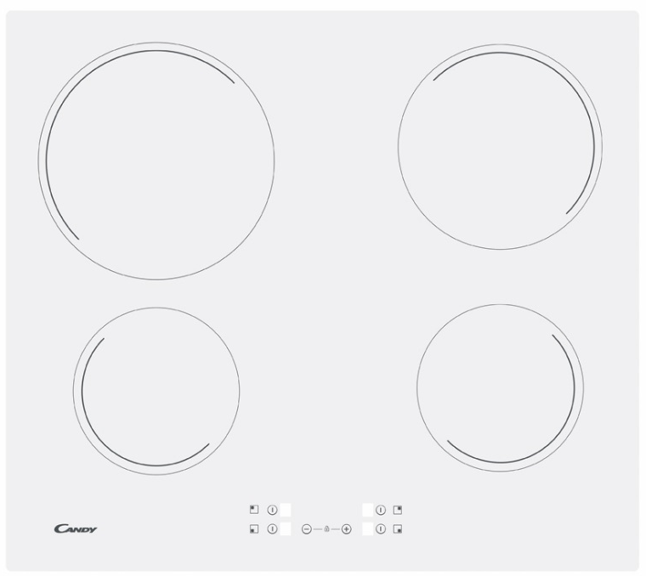


CH 64 CCW
Vestavná sklokeramická deska šíře 60 cm
4 varné zóny, dotykové ovládání, dětská pojistka, bílá barva
Hlavní vlastnosti
Počet varných zón 4
Celkový příkon (W) 6500
Jištění (A) 32
Varné zóny
2x Highlight Ø 155 mm, 1200 W
1x Highlight Ø 200 mm, 2300 W
1x Highlight Ø 190 mm, 1800 kW
Funkce
Dotykové ovládání
9 úrovní výkonu
Ukazatel zbytkového tepla
Bezpečnost
Dětská pojistka
Bezpečnostní automatické vypnutí v případě dlouhodobé nečinnosti
Celkový
příkon
60 cm
TOUCH
Dotykové ovládání
CHILD LOCK
Dětská pojistka
BÍLÁ BARVA
Provedení
Logistická data
Kód 33801794
EAN 8016361954885
Provedení Bílá, rovné hrany
Rozměry výrobku v x š x h (mm) 50 x 590 x 520
Čistá váha výrobku (kg) 12
Rozměry balení v x š x h (mm) 110 x 650 x 575
Hmotnost s obalem (kg) 13

